Slide 1
Бажаєте потрапити в казку?

Slide 2
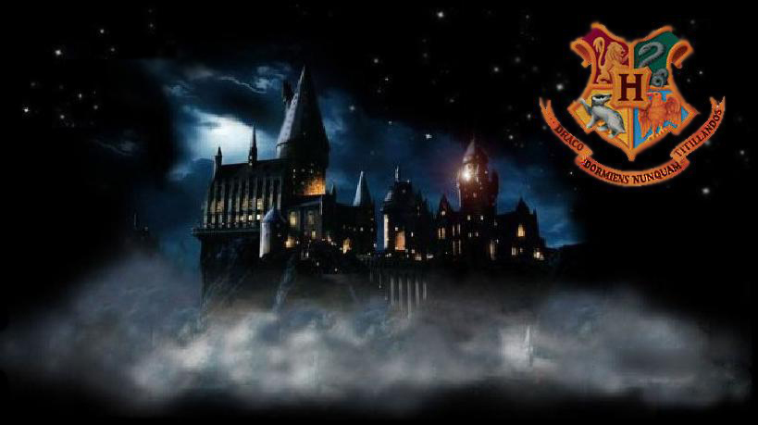
Школа чарів та чаклунства Хоґвортс
«Місто мовознавців»

Slide 3
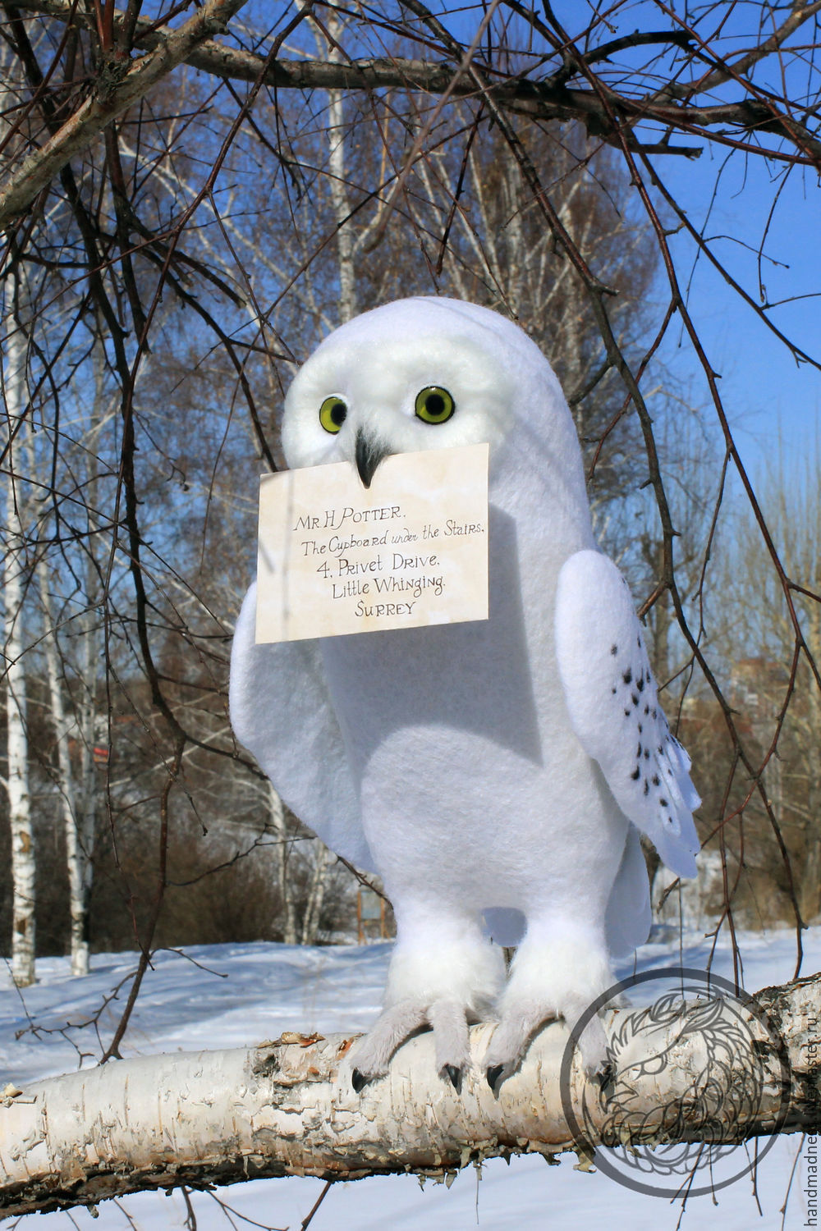
Чарівні помічники
1. Сови
2. Капелюхи
3. Чарівні палички

Slide 4
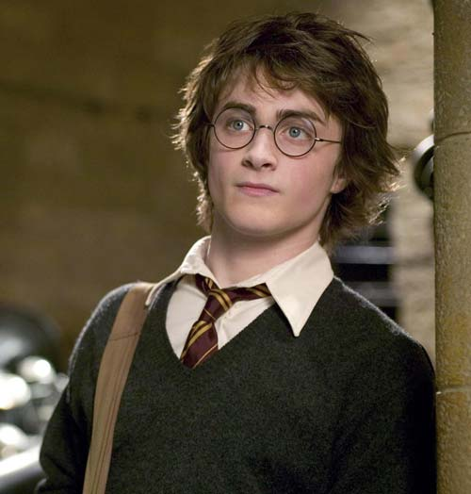
Гаррі Поттер
1. Розподілитись на команди
2. Зосередитись
3. Виконувати завдання від вчителів Хогвартсу

Slide 5
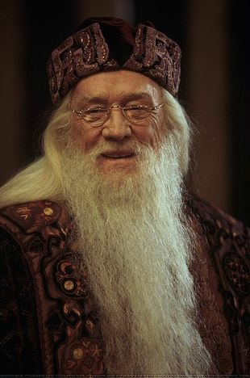
Албус Дамблдор
(директор Хогвартса)
1. Оберіть частину мови та складіть Статут мешканців міста!

Slide 6
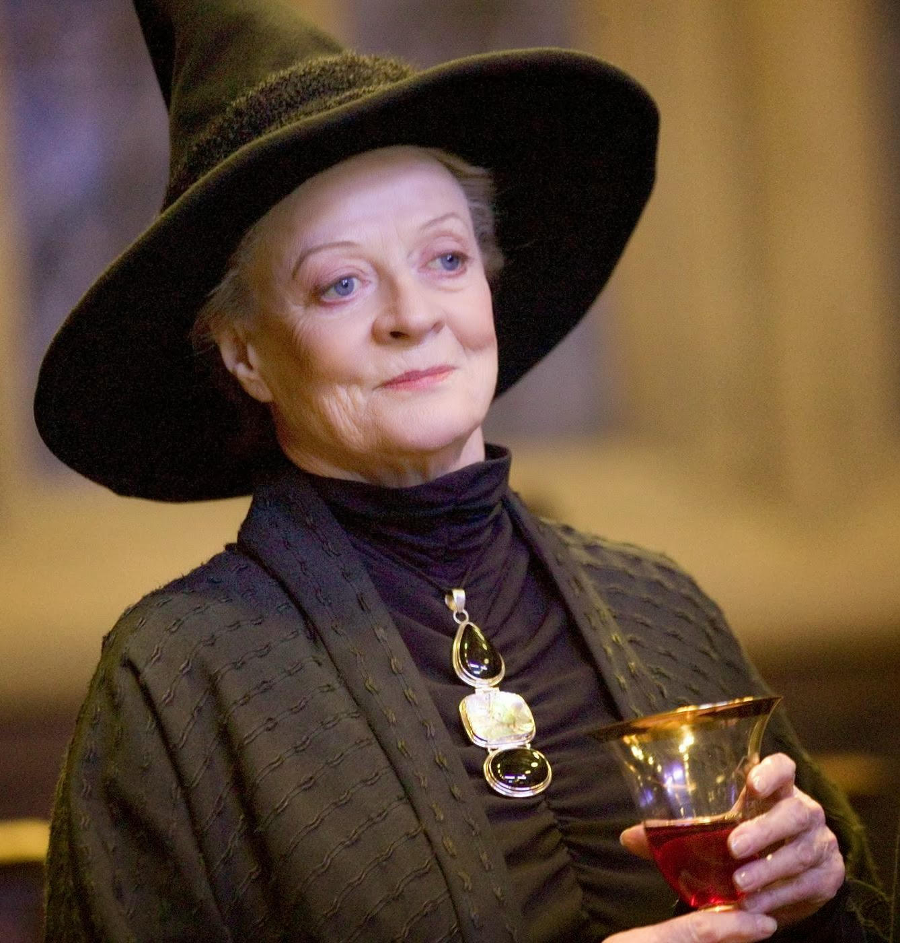
Минерва Макгонагалл
(зам.директора Хогвартса)
2. Заселяйте будинки свого міста!

Slide 7
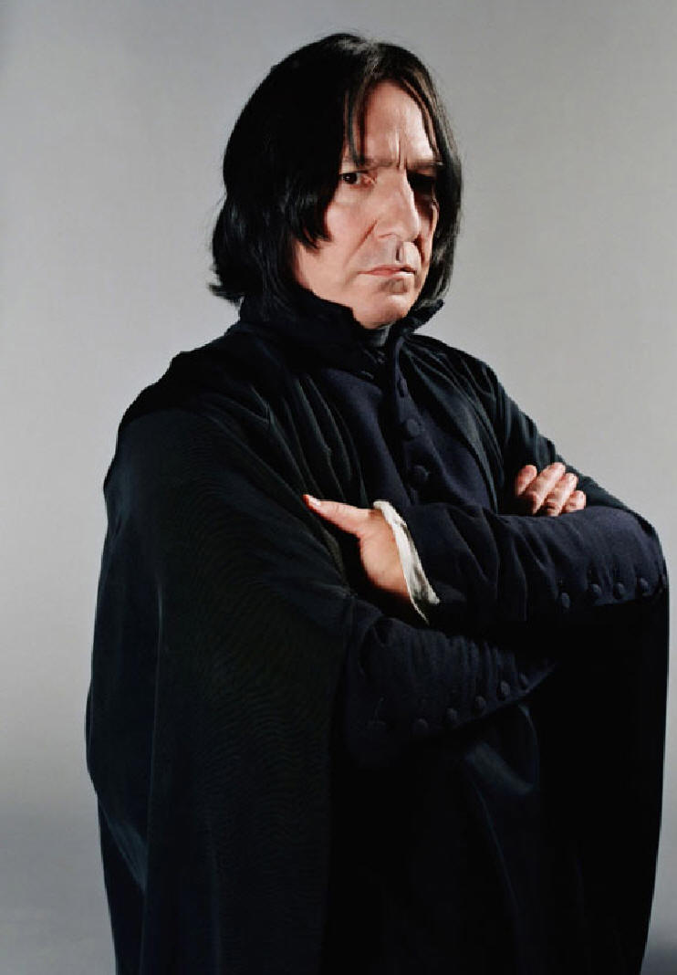
Северус Снегг
(декан факультету Слизерин)
3. Начаклуйте гарну погоду!

Slide 8
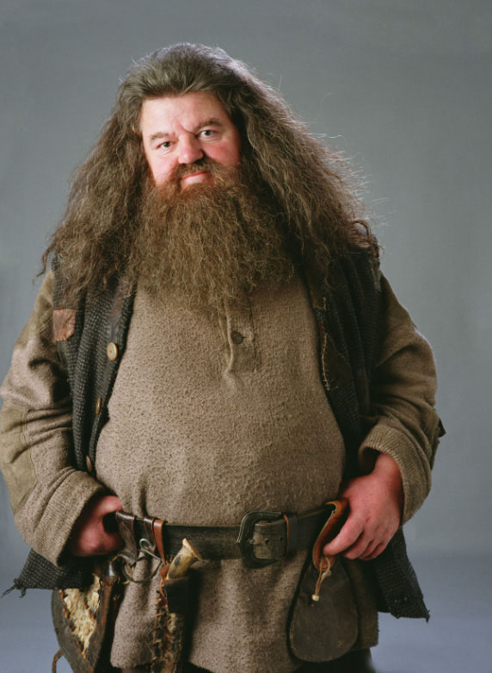
Рубеус Хегрід
(лісник Хогвартсу)
4. Висаджуйте дивовижні кущі!

Slide 9
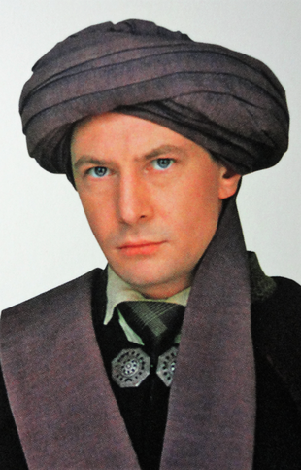
Квіріній Квірел
(вчитель по захисту від темних чар)
5. Прикрашайте місто квітами!

Slide 10
Фізкультхвилинка

Slide 11
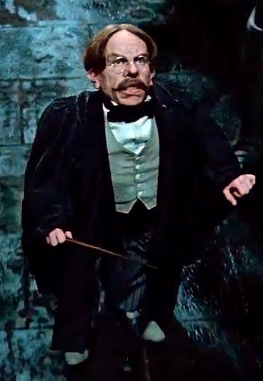
Філіус Флітвік
(декан факультета Когтевран).
6. Нехай на чарівному дереві з’являться плоди!

Slide 12
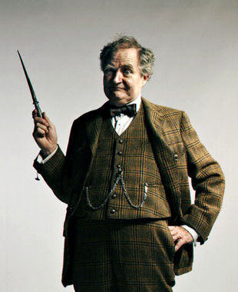
Горацій Слизоріг
(вчитель із виготовленяя чарівного зілля)
7. Нагодуйте мешканців!

Slide 13
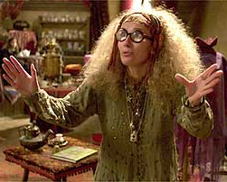
Сибіла Трелоні
(викладач прорицаній)
8. Настав час
розваг!

Slide 14
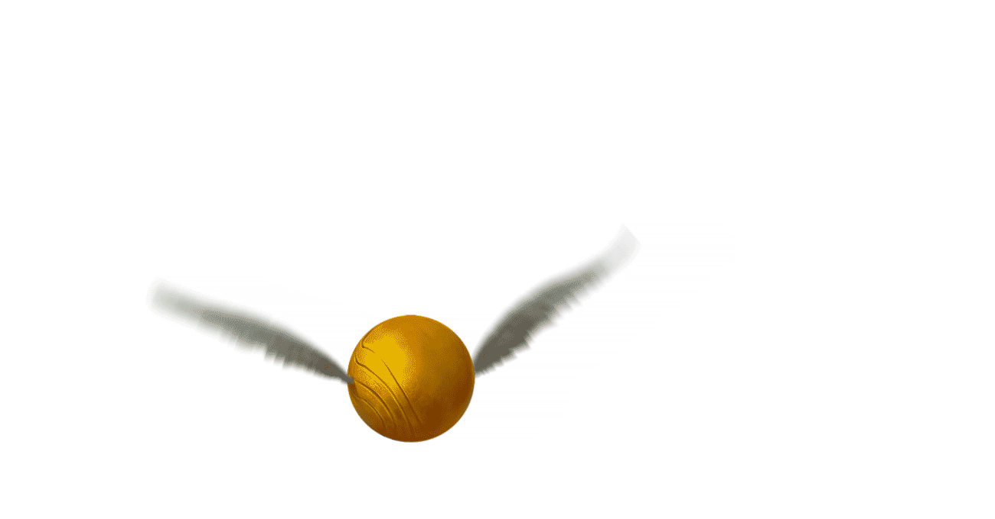
Гра
у скітч

Slide 15
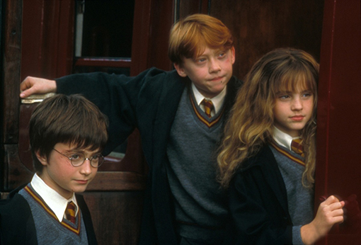
Вітаємо!!! Кубок ваш!!!!!

Slide 16
Бажаю успіхів справжнім чарівникам 3-Б класу!!!
Гаррі Поттер.

